Slide 1
Mafunzo ya Wakufunzi
Maendeleo ya Kazi
Siku ya 6 ‘Gundua biashara yako’

Slide 2
Karibuni NYUMBANI
Programu
Uliwaambia nini nyumnani kuhusu siku ya 5?;
Malengo ya siku ya 6;
Kuzingatia programu yako mwenyewe ya mafunzo ya taaluma ‘Maendeleo ya Kazi’;
Maelezo ya jumla ya mada ‘Gundua biashara yako’;
Jaribio la mazoezi;
Tathmini, kuangalia mbele na kusasisha programu ya mafunzo ya taaluma.

Slide 3
Ulisema nini nyumbani?
Uliporudi nyumbani wiki iliyopita, uliiambia nini familia na marafiki zako kuhusu mafunzo?
Toa muhtasari mfupi.
Notes:
Zoezi zuri. Washiriki wanapenda kusema kuhusu mafunzo na kwa njia hii wanapata kujuana vizuri zaidi na wanapata kufahamu wanachama wa kundi la mtandao aliokuwa nao nyumbani (mada ya 4)!

Slide 4
malengo
Kuzingatia kuhusu ‘programu yako mwenyewe ya mafunzo ya taaluma kwenye Maendeleo ya Kazi’;
Kuchagua mazoezi, kutoka katika mada ‘Gundua biashara yako’ kwa ajili ya kundi lako la vijana;
Kufanya majaribio ya mazoezi (mengi iwezekanavyo);
Kutafakari na kuweka malengo kwa ajili ya utoaji unaokuja wa programu yako mwenyewe ya maendeleo ya kazi;
Kuandaa uwasilishaji wa mwisho wa programu ya mafunzo ya taaluma.

Slide 5
Kuzingatia kazi ya nyumbani
Katika kundi zima tunaangalia kazi yako ya nyumbani:
  kusasisha programu yako ya mafunzo ya taaluma;
  kuituma kwa ajili ya mrejesho kwa wakufunzi;
  kuhusisha uongozi wako. Unahitaji nini kutoka kwao?
Notes:
Washiriki wengi wanapowasilisha rasimu za kazi yao ya vitendo, unapaswa kuwa tayari umetoa mrejesho wako katika nyaraka. Kwa maana hiyo, kila mwenza anaweza kuijadili wakati wa mazingatio. Katika kundi zima, unaweza kutoa mrejesho na dondoo za jumla kuhusu ulichokigundua.
Unapopata kazi nzuri sana, itake jozi/mtu binafsi huyo kubadilishana nayo kwenye kundi zima. Wanaweza kutoa uwasilishaji. Badilika katika kipindi hichi cha mazingatio. Mara nyengine, kipindi kinaweza kuwa chenye kuvunja moyo sana, kwa sababu washiriki wachache tu ndio wamewasilisha rasimu yao ya programu. Inaweza pia kuwa yenye kufurahisha kwa sababu ya ubora wa hali ya juu wa kazi ulizoziona. Chaguzi zote zinawezekana!
Hakikisha kwamba unafafanua tena vigezo kwa ajili ya uwasilishaji mwishoni (Vile vile kwa ajili ya kupata cheti au la

Slide 6
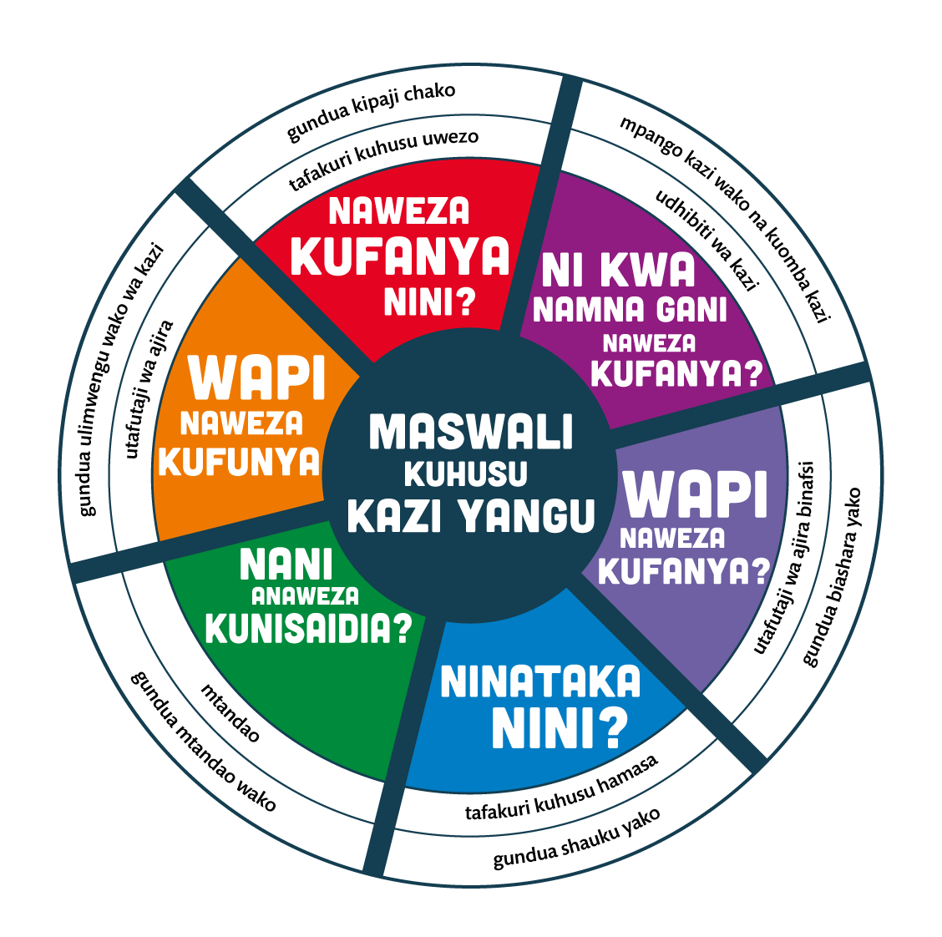
Notes:
Maswali haya yatarudi tena katika kipindi cha siku sita zijazo mada itakapoboreshwa. Ni vizuri kuanza kutoka mwanzo kuwauliza washiriki wako wanachokifikiria kuhusu mada, na kurekebisha jaribio la mwanzo katika njia chanya.

Slide 7
Mada ya 5: ‘gundua biashara yako’
‘Gundua biashara yako’ inamaanisha nini?
Kwanini mada hii ni muhimu kwa vijana wa Zanzibar?
Notes:
Watake washiriki kutoa majibu yao kwa maneno yao wenyewe, chukua muda wako, waache wafikirie.
inamaanisha: chunguza kama ungependa kuanza biashara yako mwenyewe na kuendeleza kazi yako kama mjasiriamali/au mfanya biashara. Wanafunzi/watafutaji wa kazi na wabunifu wa kazi hujifunza maana ya jinsi ya kuishi kiujasiriamali, namna ya kuendeleza maono (malengo ya muda mrefu) juu ya kampuni ya kibiashara wanayotaka kuanzisha na namna ya kujenga ujuzi ili kutengeneza maono hayo imara. Hujifunza kuuweka ujasiriamali katika matendo/mwenendo.

Slide 8

Notes:
Watake washiriki kutoa majibu yao kwa maneno yao wenyewe, chukua muda wako, waache wafikirie.
inamaanisha: chunguza kama ungependa kuanza biashara yako mwenyewe na kuendeleza kazi yako kama mjasiriamali/au mfanya biashara. Wanafunzi/watafutaji wa kazi na wabunifu wa kazi hujifunza maana ya jinsi ya kuishi kiujasiriamali, namna ya kuendeleza maono (malengo ya muda mrefu) juu ya kampuni ya kibiashara wanayotaka kuanzisha na namna ya kujenga ujuzi ili kutengeneza maono hayo imara. Hujifunza kuuweka ujasiriamali katika matendo/mwenendo.

Slide 9
Maelezo ya jumla ya mazoezi ‘gundua biashara yako’
Kwa jumla, kuna mazoezi 24 katika mada ‘Gundua biashara yako’. Malengo ni:
‘kufikiria kwa upana zaidi’, kutumia ubunifu na kufanya ujuzi wa kutatua matatizo;
kuwa na uelewa wa yupi mjasiriamali, vipaji gani unavyohitaji kwa ajili ya hio (biashara) na kutafakari juu ya ujuzi wako mwenyewe wa ujasiriamali;
kuchunguza fursa za biashara katika mazingira na mtandao wako;
kujifunza mapatano, uuzaji (kutafuta soko), uhasibu, mipango na kutengeneza mpango wa biashara.
Notes:
Soma kwa umakini mazoezi katika sanduku la zana kama ni maandalizi ya mada hii

Slide 10
Kuchagua mazoezi
Katika makundi madogo madogo ya watu wanne unasoma kupitia maelezo ya jumla ya mazoezi yote ya mada “Gundua biashara yako’;
Jadili ni mazoezi yapi yatakuwa sahihi kuchagua kwa kundi lako mwenyewe la vijana na eleza kwanini?;
Chagua mazoezi 3 -5;
Chagua zoezi moja unalotaka kujaribu katika kundi hili;
Andaa zoezi hilo kwa kujaribu.

Slide 11
Tafakuri za kitabu cha kumbukumbu
Andika katika kitabu chako cha kumbukumbu mazoezi 3 – 5 uliyoyachagua kwa kundi lako mwenyewe la vijana;
Eleza sababu ya kuchagua mazoezi hayo na namna yanavyolingana na uhitaji wa tathmini ya kundi lako lengwa;
Andika unachotaka kujifunza kuhusu mahiri zako kwa kufanya jaribio.

Slide 12
Jaribio la mazoezi yaliochaguliwa
Toa utangulizi mfupi kuhusu vijana unaowaongoza na hali ya kundi hili;
Sema unachotaka kujifunza kutokana na zoezi hili;
Toa zoezi lako kama ulivyoliandaa;
Unapokuwa umewasilisha vya kutosha tunaweza kujifunza kutokana (na zoezi), mwezeshaji anatoa muda wa kutoka kama umemaliza au la;
Piga mayowe: mwanzo ‘maonesho-mkufunzi’, kisha mrejesho kutoka kwa washiriki wa kundi: nini kilikuwa kizuri? Kipi kinahitaji maboresho?;
Andika katika kitabu chako cha kumbukumbu ulichojifunza kutoka katika zoezi.

Slide 13
Kuangalia mbele na kazi ya nyumbani
Sasisha programu yako ya mafunzo ya taaluma kwenye ‘Maendeleo ya Kazi’ na kile ulichojifunza leo;
Wasilisha programu yako kwa wakufunzi kwa ajili ya mrejesho binafsi, kama bado hujamaliza;
Siku inayofuata ya mafunzo tutafanyia kazi mada ya 6 ‘Mpango kazi wako na kuomba kazi’. Soma maelezo ya jumla.
Notes:
Unahitaji kuweka tarehe wazi muda wa kuwasilisha programu kwa ajili ya kupata mrejesho binafsi. Wanapochelewa, watakosa dondoo zako. Hakikisha unapanga maandishi ya mrejesho kwenye siku ambayo huna shughuli nyengine yoyote. Inachukua mda kuzalisha mrejesho sahihi: saa moja kwa kila dhana.

Slide 14
tathmini
Toa pendekezo/dondoo kwa uongozi wako juu ya namna ya kutekeleza sanduku hili la zana ‘Maendeleo ya Kazi’.
Asante na bahati njema na maendeleo ya programu yako.

Slide 15
Mafunzo ya wakufunzi
Maendeleo ya Kazi
Siku ya 6 ‘Gundua biashara yako’

